Slide 1

主讲：王海燕 E-mail：wanghaiyan@mail.hzau.edu.cn
第三章 关系数据库标准语言－SQL

Slide 2
主要内容
3.1 SQL语言的基本概念和特点
3.4 创建与使用数据表
3.5 创建与使用索引
3.6 数据查询
3.7 数据操纵
3.8 视图
3.9 数据控制

Slide 3
3.7 数据操纵
插入数据
修改数据
删除数据

Slide 4
（一）、插入数据
两种插入数据方式
插入单个元组
插入子查询结果

Slide 5
1. 插入单个元组
语句格式
INSERT
INTO <表名> [(<属性列1>[，<属性列2 >…)]
VALUES (<常量1> [，<常量2>] … )

Slide 6
插入单个元组（续）
[例1] 将一个新学生记录
（学号：95020；姓名：陈冬；性别：男；所在系：IS；年龄：18岁）插入到Student表中。
INSERT
INTO Student
VALUES ('95020'，'陈冬'，'男'，'IS'，18)；

Slide 7
插入单个元组（续）
INTO子句
指定要插入数据的表名及属性列
属性列的顺序可与表定义中的顺序不一致
没有指定属性列：表示要插入的是一条完整的元组，且属性列属性与表定义中的顺序一致
指定部分属性列：插入的元组在其余属性列上取空值

Slide 8
VALUES子句
提供的值必须与INTO子句匹配
值的个数
值的类型

Slide 9
2. 插入子查询结果
语句格式
INSERT
INTO <表名> [(<属性列1> [，<属性列2>… )]
子查询；

Slide 10
插入子查询结果（续）
[例3] 对每一个系，求学生的平均年龄，并把结果存入数据库。
第一步：建表
CREATE TABLE Deptage
(Sdept CHAR(15) /* 系名*/
Avgage SMALLINT)； /*学生平均年龄*/

Slide 11
插入子查询结果（续）
第二步：插入数据
INSERT
INTO Deptage(Sdept，Avgage)
SELECT Sdept，AVG(Sage)
FROM Student
GROUP BY Sdept；

Slide 12
插入子查询结果（续）
INTO子句(与插入单条元组类似)
指定要插入数据的表名及属性列
属性列的顺序可与表定义中的顺序不一致
没有指定属性列：表示要插入的是一条完整的元组
指定部分属性列：插入的元组在其余属性列上取空值

Slide 13
子查询
SELECT子句目标列必须与INTO子句匹配
值的个数
值的类型

Slide 14
（二）、修改数据
语句格式
UPDATE <表名>
SET <列名>=<表达式>[，<列名>=<表达式>]…
[WHERE <条件>]；

Slide 15
修改数据（续）
三种修改方式
修改某一个元组的值
修改多个元组的值
带子查询的修改语句

Slide 16
1. 修改某一个元组的值
[例4] 将学生95001的年龄改为22岁。
UPDATE Student
SET Sage=22
WHERE Sno=' 95001 '；

Slide 17
2. 修改多个元组的值
[例5] 将所有学生的年龄减少1岁。
UPDATE Student
SET Sage= Sage-1；

Slide 18
3. 带子查询的修改语句
[例7] 将计算机科学系全体学生的成绩置为80分。
UPDATE SC
SET Grade=80
WHERE 'CS'=
(SELECT Sdept
FROM Student
WHERE Student.Sno = SC.Sno)；

Slide 19
修改数据（续）
SET子句
指定修改方式
要修改的列
修改后取值
WHERE子句
指定要修改的元组
缺省表示要修改表中的所有元组

Slide 20
（三）、删除数据
DELETE
FROM <表名>
[WHERE <条件>]；
WHERE子句
指定要删除的元组
缺省表示要修改表中的所有元组

Slide 21
删除数据（续）
三种删除方式
删除某一个元组的值
删除多个元组的值
带子查询的删除语句

Slide 22
1. 删除某一个元组的值
[例8] 删除学号为95019的学生记录。
DELETE
FROM Student
WHERE Sno='95019'；

Slide 23
2. 删除多个元组的值
[例9] 删除2号课程的所有选课记录。
DELETE
FROM SC；
WHERE Cno='2'；

Slide 24
3. 带子查询的删除语句
[例11] 删除计算机科学系所有学生的选课记录。
DELETE
FROM SC
WHERE 'CS'=
(SELECT Sdept
FROM Student
WHERE Student.Sno=SC.Sno)；

Slide 25
更新数据与数据一致性
DBMS在执行插入、删除、更新语句时必
须保证数据库一致性
必须有事务的概念和原子性
完整性检查和保证

Slide 26
3.8 视图
定义视图
查询视图
更新视图
视图的作用

Slide 27
（一）、定义视图
建立视图
删除视图

Slide 28
1. 建立视图
语句格式
CREATE VIEW
<视图名> [(<列名> [，<列名>]…)]
AS <子查询>
[WITH CHECK OPTION]；

Slide 29
组成视图的属性列名
全部省略或全部指定
省略:
由子查询中SELECT目标列中的诸字段组成
以下情况需要明确指定视图的所有列名:
(1) 某个目标列是集函数或列表达式
(2) 目标列为 *
(3) 多表连接时选出了几个同名列作为视图的字段
(4) 需要在视图中为某个列启用新的更合适的名字

Slide 30
行列子集视图
[例1] 建立信息系学生的视图。
CREATE VIEW IS_Student
AS
SELECT Sno，Sname，Sage
FROM Student
WHERE Sdept= 'IS'；
从单个基本表导出只是去掉了基本表的某些行和某些列，但保留了码。

Slide 31
WITH CHECK OPTION的视图
[例2] 建立信息系学生的视图，并要求透过该视图进行的更新操作只涉及信息系学生。
CREATE VIEW IS_Student
AS
SELECT Sno，Sname，Sage
FROM Student
WHERE Sdept= 'IS'
WITH CHECK OPTION；

Slide 32
对IS_Student视图的更新操作
修改操作：DBMS自动加上Sdept= 'IS'的条件
删除操作：DBMS自动加上Sdept= 'IS'的条件
插入操作：DBMS自动检查Sdept属性值是否为'IS'
如果不是，则拒绝该插入操作
如果没有提供Sdept属性值，则自动定义Sdept为'IS'

Slide 33
基于多个基表的视图
[例4] 建立信息系选修了1号课程的学生视图。
CREATE VIEW IS_S1(Sno，Sname，Grade)
AS
SELECT Student.Sno，Sname，Grade
FROM Student，SC
WHERE Sdept= 'IS' AND
Student.Sno=SC.Sno AND
SC.Cno= '1'；

Slide 34
基于视图的视图
[例5] 建立信息系选修了1号课程且成绩在90分以上的学生的视图。
CREATE VIEW IS_S2
AS
SELECT Sno，Sname，Grade
FROM IS_S1
WHERE Grade>=90；

Slide 35
带表达式的视图
[例6] 定义一个反映学生出生年份的视图。
CREATE VIEW BT_S(Sno，Sname，Sbirth)
AS
SELECT Sno，Sname，2025-Sage
FROM Student

Slide 36
2. 删除视图
DROP VIEW <视图名>；
该语句从数据字典中删除指定的视图定义
由该视图导出的其他视图定义仍在数据字典中，但已不能使用，必须显式删除
删除基表时，由该基表导出的所有视图定义都必须显式删除

Slide 37
删除视图(续）
[例9] 删除视图IS_S1
DROP VIEW IS_S1；

Slide 38
（二）、 查询视图
从用户角度：查询视图与查询基本表相同
视图消解法（View Resolution）
进行有效性检查，检查查询的表、视图等是否存在。如果存在，则从数据字典中取出视图的定义
把视图定义中的子查询与用户的查询结合起来，转换成等价的对基本表的查询
执行修正后的查询

Slide 39
查询视图（续）
实体化视图（View Materialization）
有效性检查：检查所查询的视图是否存在
执行视图定义，将视图临时实体化，生成临时表
查询视图转换为查询临时表
查询完毕删除被实体化的视图(临时表)
new

Slide 40
查询视图（续）
[例1] 在信息系学生的视图中找出年龄小于20岁的学生。
SELECT Sno，Sage
FROM IS_Student
WHERE Sage<20；
IS_Student视图的定义 (视图定义例1)：
CREATE VIEW IS_Student
AS
SELECT Sno，Sname，Sage
FROM Student
WHERE Sdept= 'IS‘；

Slide 41
查询视图（续）
转换后的查询语句为：
SELECT Sno，Sage
FROM Student
WHERE Sdept= 'IS' AND Sage<20；

Slide 42
查询视图（续）
[例2] 查询信息系选修了1号课程的学生
SELECT Sno，Sname
FROM IS_Student，SC
WHERE IS_Student.Sno =SC.Sno AND
SC.Cno= '1'；

Slide 43
查询视图（续）
[例3]在S_G视图中查询平均成绩在90分以上的学生学号和平均成绩
SELECT *
FROM S_G
WHERE Gavg>=90；
S_G视图定义：
CREATE VIEW S_G (Sno，Gavg)
AS
SELECT Sno，AVG(Grade)
FROM SC
GROUP BY Sno；

Slide 44
查询转换
SELECT Sno，AVG(Grade)
FROM SC
WHERE AVG(Grade)>=90
GROUP BY Sno；
SELECT Sno，AVG(Grade)
FROM SC
GROUP BY Sno
HAVING AVG(Grade)>=90；
Notes:
先让学生思考，再给出ppt

Slide 45
（三）、更新视图
DBMS实现视图更新的方法
视图实体化法（View Materialization）
视图消解法（View Resolution）
指定WITH CHECK OPTION子句
DBMS在更新视图时会进行检查，防止用户通过视图对不属于视图范围内的基本表数据进行更新

Slide 46
更新视图（续）
[例1] 将信息系学生视图IS_Student中学号95002
的学生姓名改为“刘辰”。
UPDATE IS_Student
SET Sname= '刘辰'
WHERE Sno= '95002'；
转换后的语句：
UPDATE Student
SET Sname= '刘辰'
WHERE Sno= '95002' AND Sdept= 'IS'；

Slide 47
更新视图（续）
[例2] 向信息系学生视图IS_S中插入一个新的学生记录：95029，赵新，20岁
INSERT
INTO IS_Student
VALUES(‘95029’，‘赵新’，20)；
转换为对基本表的更新：
INSERT
INTO Student(Sno，Sname，Sage，Sdept)
VALUES('95029'，'赵新'，20，'IS' )；

Slide 48
更新视图（续）
[例3] 删除视图CS_S中学号为95029的记录
DELETE
FROM IS_Student
WHERE Sno= '95029'；
转换为对基本表的更新：
DELETE
FROM Student
WHERE Sno= '95029' AND Sdept= 'IS'；

Slide 49
更新视图的限制
一些视图是不可更新的，因为对这些视图的更新不能唯一地有意义地转换成对相应基本表的更新(对两类方法均如此)
例：
CREATE VIEW S_G (Sno，Gavg)
AS
SELECT Sno，AVG(Grade)
FROM SC
GROUP BY Sno；
视图S_G为不可更新视图。

Slide 50
更新视图（续）
对于如下更新语句：
UPDATE S_G
SET Gavg=90
WHERE Sno= '95001'；
无论实体化法还是消解法都无法将其转换成对
基本表SC的更新。

Slide 51
实际系统对视图更新的限制
允许对行列子集视图进行更新
对其他类型视图的更新不同系统有不同限制

Slide 52
（四）、视图的作用
视图能够简化用户的操作
视图使用户能以多种角度看待同一数据
视图对重构数据库提供了一定程度的逻辑独立性
视图能够对机密数据提供安全保护
适当利用可使查询表达更清晰
Notes:
1. 视点集中 视图集中即是使用户只关心它感兴趣的某些特定数据和他们所负责的特定任务。这样通过只允许用户看到视图中所定义的数据而不是视图引用表中的数据而提高了数据的安全性。 2. 简化操作 视图大大简化了用户对数据的操作。因为在定义视图时，若视图本身就是一个复杂查询的结果集，这样在每一次执行相同的查询时，不必重新写这些复杂的查询语句,只要一条简单的查询视图语句即可。可见视图向用户隐藏了表与表之间的复杂的连接操作。 3. 定制数据 视图能够实现让不同的用户以不同的方式看到不同或相同的数据集。因此，当有许多不同水平的用户共用同一数据库时，这显得极为重要。
4. 合并分割数据 在有些情况下，由于表中数据量太大，故在表的设计时常将表进行水平分割或垂直分割，但表的结构的变化却对应用程序产生不良的影响。如果使用视图就可以重新保持原有的结构关系，从而使外模式保持不变，原有的应用程序仍可以通过视图来重载数据。 5. 安全性 视图可以作为一种安全机制。通过视图用户只能查看和修改他们所能看到的数据。其它数据库或表既不可见也不可以访问。如果某一用户想要访问视图的结果集，必须授予其访问权限。视图所引用表的访问权限与视图权限的设置互不影响。

Slide 53
小结
SQl语言的四类：
数据定义
数据查询
数据更新
数据控制
SQl语言查询功能最丰富、最复杂，应多加强练习
作业：P₁₂₃ 1、5、7

Slide 54
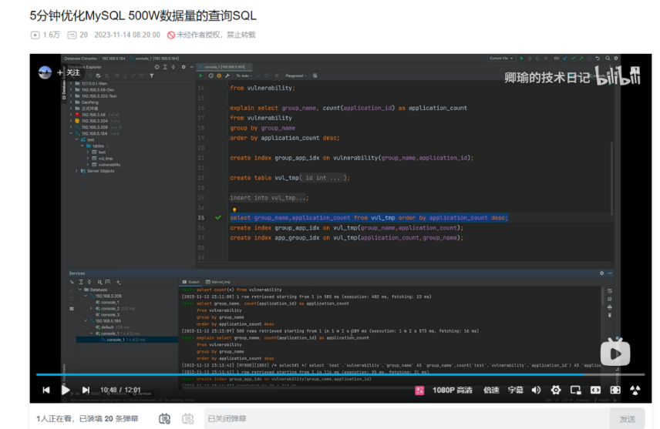
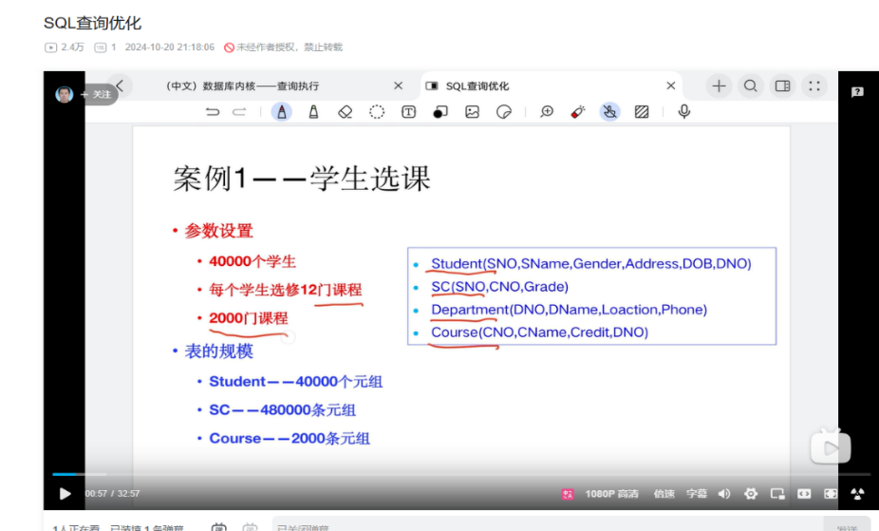
课后作业
拓展学习：查询优化
https://www.bilibili.com/video/BV13N4y1S71c/?spm_id_from=333.337.search-card.all.click&vd_source=31b8cdf62fecff492433b8c24d65e7d2
https://www.bilibili.com/video/BV1AeyeY9EKM/?spm_id_from=333.337.search-card.all.click&vd_source=31b8cdf62fecff492433b8c24d65e7d2

Slide 55

下次课内容预告（请预习）
第四章 数据库安全性
Bye-bye!

